Slide 1
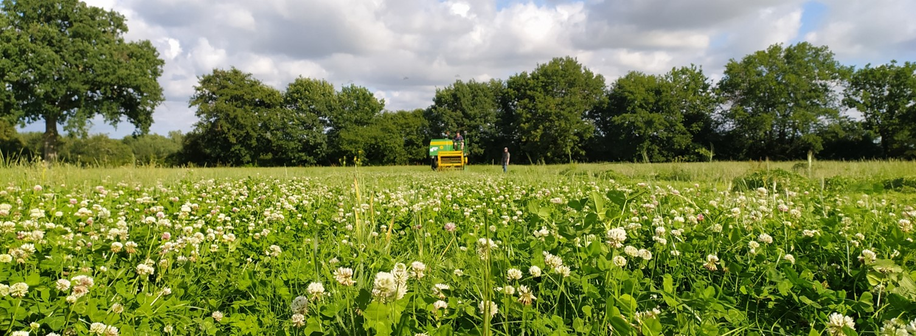
FERTILISATION DES PRAIRIES
Anne-Sophie MASSON – Conseillère Prairies
CAPDL – Vos initiales - Date
Notes:
Taille de l’image :
Hauteur = 11,66 cm (1377 pixels)
Largeur = 31,87 cm (3764 pixels)
Codes couleur RVB :
Vert : 128 186 39

Slide 2
Améliorer le rendement en herbe valorisé
Avec des prairies diversifiées et complémentaires
Des multi-espèces pour le rendement et la qualité
Des prairies permanentes complémentaires aux prairies temporaires
Techniques d’installation
Par une meilleure exploitation de la ressource
S’organiser pour pâturer
Réaliser des stocks de qualité
Par un entretien adapté
Une fertilisation adaptée aux besoins des plantes N, P, K, chaux
Entretien mécanique, désherbage, sursemis

Slide 3
Sommaire
Repères de conduite de la fertilisation azotée
Phosphore et potasse : des impasses sont possibles
Le chaulage : un entretien à ne pas négliger
CAPDL – Vos initiales - Date

Slide 4
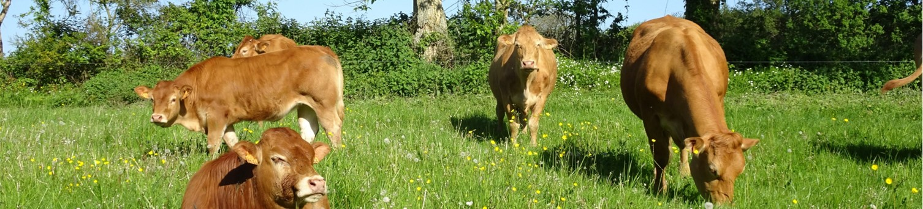

LA FERTILISATION AZOTEE DES PRAIRIES
CAPDL – Vos initiales - Date

Slide 5
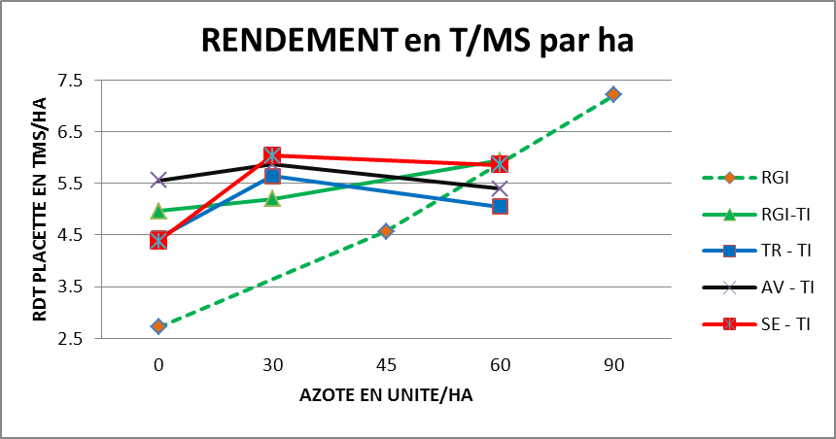
Bien gérer la fertilisation
Notes:
Résultat essai Vendée 2012-2013 sur des dérobées. A conclure: réponse de l’azote uniquement en graminées pures. Transposable sur les prairies: on a plus à gagner faire à des multiespèces.
→ Effet légumineuses qui limite l’effet apport d’azote (parallèlement augmente la qualité du fourrage)

Slide 6
Intérêts des prairies multi-espèces
Thorigné d’Anjou
Meilleure production que le RGA-TB :
+ 1,5 t MS/ha sur 3 essais y compris sur sols profonds
Composition de la prairie multi - espèces : RGA demi - tardif, Fétuque élevée, trèfle blanc, trèfle hybride, lotier corniculé
Notes:
Premier levier d’amélioration du rendement des prairies: le choix des espèces à implanter. Permet de lisser les variations de productions sur l’année et d’allonger les périodes de production.
Miser sur les légumineuses plutôt que sur les graminées, qui ont une demande moins forte en azote.

Slide 7
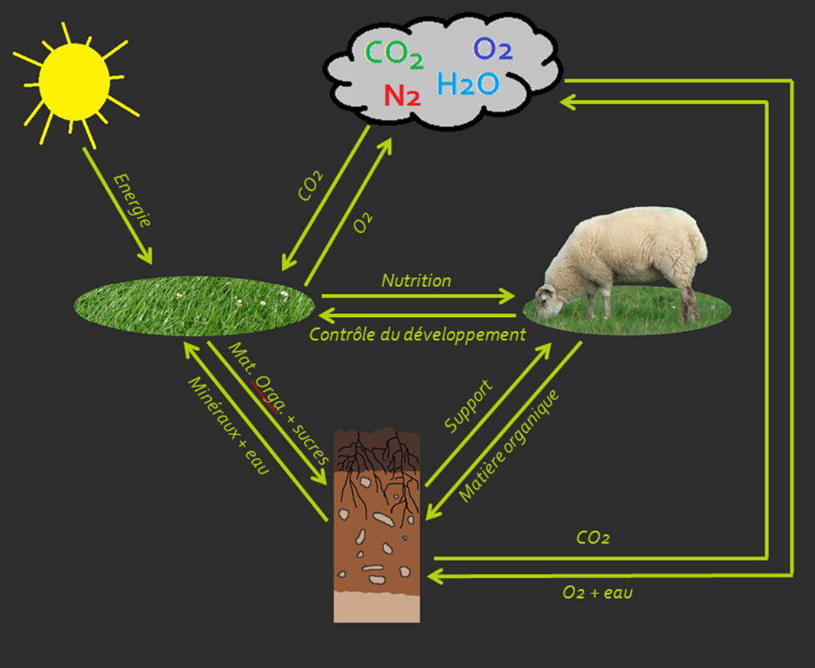
Cycle sol/plante/animal
Objectifs :
Performance animale par Ha maximale
Limiter la fertilisation
Pérennité élevée

Slide 8
Cycle sol/plante/animal
SUCRE = principal intrant du cycle SOL / PLANTE / ANIMAL Produit par la photosynthèse.
Rôle du sol = recycler la MO
Le sol a besoin d’énergie = résidus végétaux en surface
ne pas surpâturer pour laisser les « vieilles feuilles » se décomposer au sol
La compaction du sol
explique une partie du rendement

Slide 9
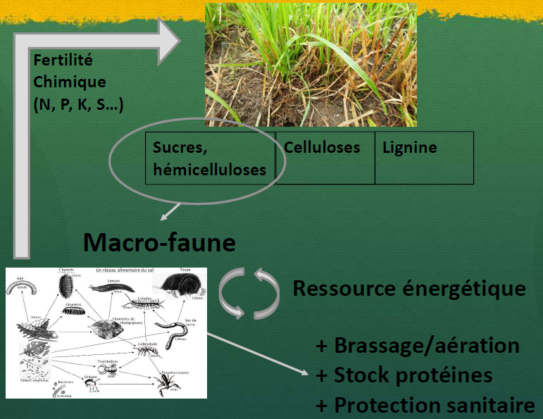
Cycle sol/plante/animal
Notes:
Les plantes fournissent du sucre aux bactéries en échange d’azote soluble.
Apport d’engrais chimique aux plantes :
moins besoin des bactéries => baisse des populations de bactéries.
Effet « spot » des bouses

Slide 10
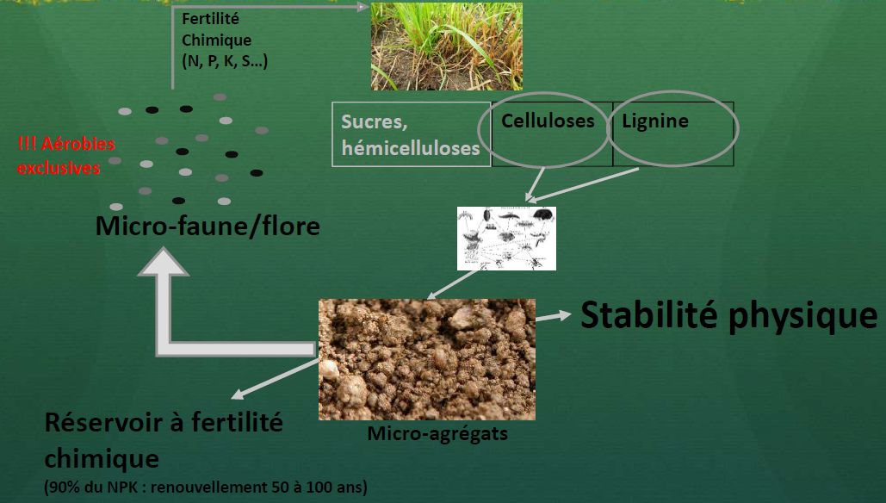
Cycle sol/plante/animal
Notes:
Celluloses et lignine fournies par la plante, digérées par la macro-faune qui permet une stabilité physique (migro-agrégats) → aération du sol et donc vie de la micro-faune

Slide 11
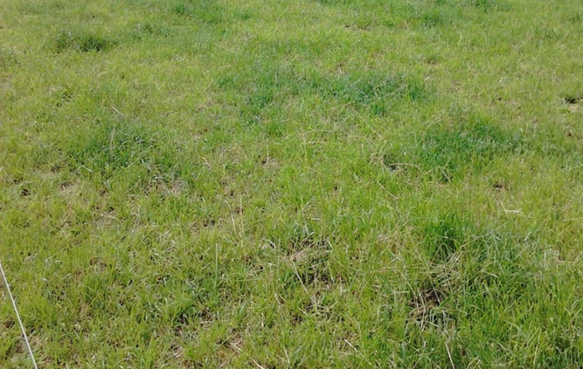
Cycle sol/plante/animal
Les plantes fournissent du sucre aux bactéries en échange d’azote soluble.
Apport d’engrais chimique aux plantes :
moins besoin des bactéries => baisse des populations de bactéries.
Effet « spot » des bouses
Une prairie n’a pas de durée de vie limitée (pas programmée pour s’arrêter).

Slide 12
Cycle sol/plante/animal
=> nécessité d’entretenir une dynamique fonctionnelle du sol
Notes:
=> La meilleure gestion de la fertilité reste par une bonne gestion du pâturage

Slide 13
Bien gérer la fertilisation
Un compromis à trouver :
Niveau de production
Sol et climat
Qualité de l’herbe par rapport aux animaux qui la consomment
Les outils de diagnostic :
1) Le calcul du rendement en herbe valorisé
2) Méthode du bilan, analyses d’herbe
Notes:
Ceci dit, on ne va pas revoir toutes les méthodes de gestion du pâturage. On va voir quels outils sont à notre disposition pour piloter la fertilité du sol

Slide 14

CALCULER SON RENDEMENT HERBE
Rendement en herbe valorisé
BESOINS CONSOMMATION RENDEMENT
FOURRAGERS DE FOURRAGES EN HERBE
DU TROUPEAU STOCKES VALORISE
(pât + récoltes)
 Vaches laitières  Ensilage de maïs
Génisses  Pâturage de dérobées
 Allaitantes
x 1,15
Notes:
Leur faire calculer leur rendement en herbe (diapos suivantes: bilan fourrager simplifié)

Slide 15
5
40 VL + suite = 66 UGB
330
132.3
197.7
Maïs: 9 ha x 15 tMS – 10%
RGI: 3 ha x 4 tMS -10%
7.9
x 1,15
25 ha herbe

Slide 16
Estimer son rendement en herbe valorisé
CHARGEMENT MOYEN : 1,8…….
X 5 TMS ingéré/UGB/an
Besoins = …9… TMS nécessaire/ha
SFP
Maïs
…40 %
Herbe
…60 %
Contribution du maïs
= …40% de la SFP X rendement moyen …13 TMS/ha =…5,2 TMS/ha
Valorisation de l’herbe
= Besoins - Contribution du maïs = 9 – 5,2…= …3,8 TMS
….60.% de la surface est en herbe
Donc le rendement en herbe valorisé = (3,8 X 100)/60 = 6,3 TMS/ha

Slide 17
Place de l’herbe dans le système fourrager
Nombre d’ha en herbe = ............ (1)
Besoins totaux des troupeaux
= total UGB soit ............ UGB * 4,750 T MS / UGB = ............ tonnes MS - fourrages non issus de la prairie = ............ tonnes MS - Achats d’herbe + Stock Fin – Stock Début (en herbe) = ............ tonnes MS
= Herbe produite sur les prairies de l’exploitation = ............ tonnes MS (3)
Rendement moyen estimé de la prairie (3)/(1) = ............ tonnes MS/ha
Soit:
Besoins fourragers du troupeau – Consommation de fourrages stockés
= rendement d’herbe valorisée
Notes:
Leur faire calculer leur rendement en herbe (diapos suivantes: bilan fourrager simplifié)

Slide 18
Evaluer son objectif de production
Potentiel de production en TMS/ha |  | Accessibilité de la parcelle (excès d'eau hivernal)
 |  | En Janvier Février (Nul) |  | En Mars (Moyen) |  | En Avril (Fort)
 |  | Pâture | fauche + pâture | Pâture | fauche + pâture | fauche (+ pâture)
Ralentissement de la pousse estivale | Faible : absence de pousse sur une période inférieure à 30 jours | 10 | 11 | 9 | 10 | 7
 | Moyenne : absence de pousse sur une période de 30 à 60 jours | 8 | 9 | 7 | 8 | 6
 | Forte : absence de pousse sur une période ≥ 60 jours | 6 | 7 | 5 | 6 | 4
Source : GREN 2019
Notes:
Estimer l’objectif de production selon la capacité du sol.

Slide 19
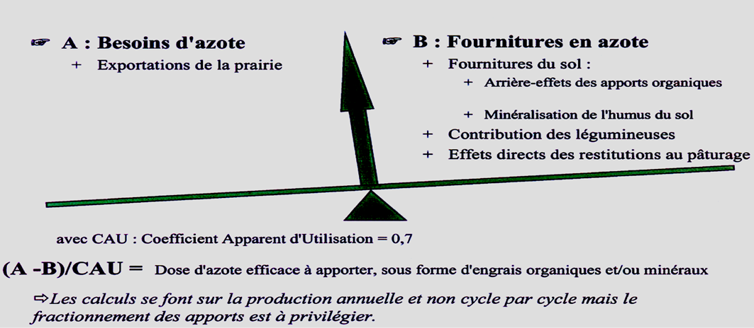
Bien gérer la fertilisation
La méthode du bilan appliquée à la prairie
Notes:
Commencer par les besoins en azote
Plusieurs postes à prendre en compte dans le bilan azoté: contribution du sol, contribution légumineuses et contribution pâturage

Slide 20
La méthode du bilan azoté
Exportations de la prairie selon le mode d’exploitation
Mode d’exploitation | Azote exporté (kgN/TMS)
Pâturage intensif | 30
Pâturage à rotation lente ou ensilage | 25
Foin précoce ou foin de repousse | 20
Foin tardif de 1er cycle | 15
Source : GREN 2019

Slide 21
La méthode du bilan azoté
Des contributions du sol importantes
 |  | POTENTIEL DE PRODUCTION
 |  | Faible (< 5 TMS/ha) |  | Moyen |  | Fort (> 9 TMS/ha)
 |  | fournitures annuelles | printemps | fournitures annuelles | printemps | fournitures annuelles | printemps
ENTRETIEN ORGANIQUE | Entretien azoté faible (Apport d'effluents tous les 4 ans ou plus ou fertilisation minérale < 50u ou chargement < 1 UGB/ha) | 35 | 25 | 70 | 50 | 105 | 75
 | Entretien azoté intermédiaire (Apport d'effluent tous les 2-3 ans ou fertilisation minérale entre 50 et 100 uN ou chargement entre 1 et 2 UGB) | 65 situation non recommandée | 55 situation non recommandée | 90 | 65 | 110 | 85
 | Entretien azoté fort (Apport annuel d'effluent ou fertilisation minérale > 100 u ou chargement > 2 UGB / ha) | 95 situation non recommandée | 85 situation non recommandée | 120 situation non recommandée | 95 situation non recommandée | 120 | 95
Source : GREN 2019
Notes:
Plaquette fertiliser ses prairies
Plusieurs postes à prendre en compte dans le bilan azoté: contribution du sol, contribution légumineuses et contribution pâturage

Slide 22
La méthode du bilan azoté
Restitutions au pâturage
Contribution des légumineuses
> 40% légumineuses :
Pas de besoin apport d’engrais azoté
MAIS possibilité engrais organiques sur prairies > 1 an plafonné à 50 uN/ha pour subvenir aux besoins en P, K, Ca
Source : GREN 2019

Slide 23

La méthode du bilan azoté
LE CALCUL:
Besoin en fertilisation
=
Exportations de la prairie
- (Contributions du sol + Restitutions au pâturage +
Contribution légumineuses)
/ coef. utilisation
Notes:
CAU : pour la part nourrir le sol

Slide 24
Répartition de l’azote
Répartition de la dose totale (kg N/ha)
Nature de la 1ère exploitation |  | Pâturage de fin d’hiver : janvier/ février | Mise à l’herbe précoce : début à mi-mars | Mise à l’herbe tardive : avril | Ensilage | Foin
Apport avant 1ère exploitation |  | 0 | 0 à 40 | 30 | 80 à 100 | 60
Apport avant 2ème exploitation | . Pâturage | 40 | 30 | 30 | 30 à 50 | 0 ou 30
 | . Ensilage | 80 à 100 | / | / | 60 | /
 | . Foin | 60 | 60 | / | 60 | 0
Pâtures ultérieures |  | 30 uN par exploitation jusqu’à la dose totale en graminée pure
Notes:
Toujours un minimum de 3 semaines entre l’apport et la date d’exportation au printemps
En dessous de 50 unités : pas pertinent et pas rentable de fractionner les apports
Fractionnement conseillé pour les doses conséquentes (>100 unités) rarement justifié sur les 1er cycles
Fractionnement conseillé pour les situations avec des risques de lixiviations (zone très superficiel, texture très grossière dans des zones fréquemment arrosée en sortie d’hiver)

Slide 25
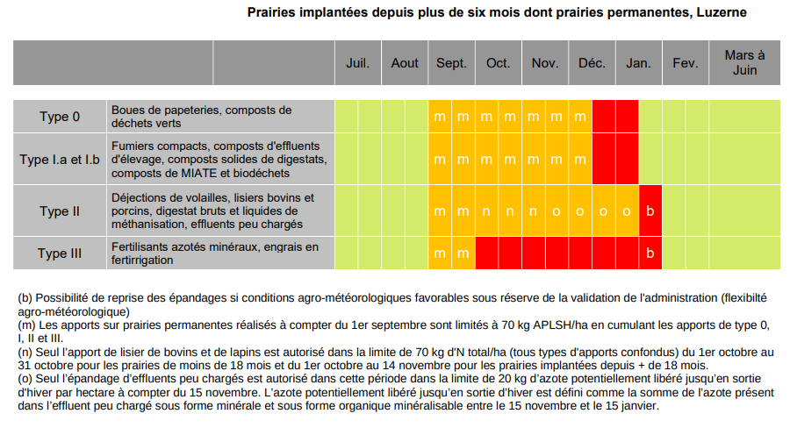

Slide 26
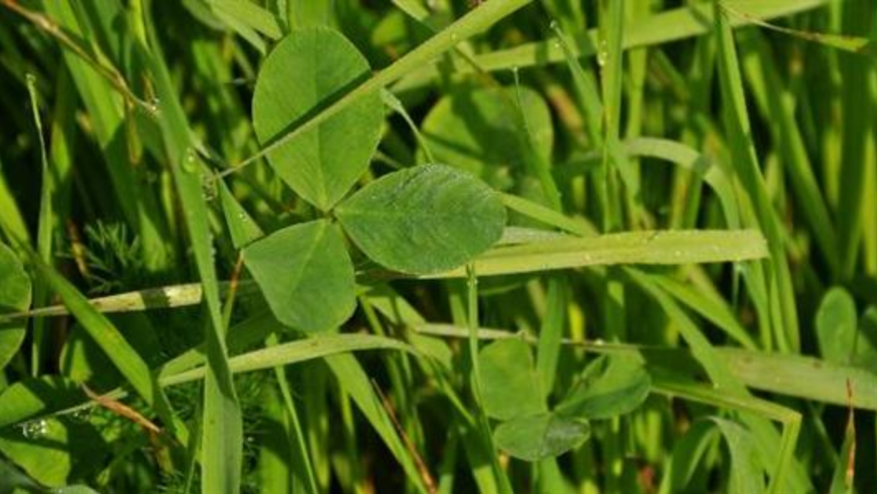
L’impact des légumineuses
>40% de Légumineuses au printemps suffit à nourrir les Graminées
Notes:
La présence de Légumineuses n’est pas toujours suffisantes pour alimenter la Gaminée en N. → contribution
Les légumineuses via leur fixation symbiotique suffisent à nourrir les graminées dès lors que leur présence dépasse 40% au printemps
Apports d’azote de petite dose ((30-40 unités) justifié au printemps qui suit si la réglementation locale le permet → booste la production du 1er cycle avant que les légumineuses se réveillent
Si légumineuse <40 au printemps : cf abbaque pour quantifier la contribution des légumineuses

Slide 27
Quelques règles simples
Meilleure valorisation de l’azote minéral au début du printemps
Pas d’apport après le mois de juin
Pas d’apport azoté si > 40% de légumineuses
Pas d’apport en 1ère année d’implantation si légumineuses dans le mélange
Notes:
Apports d’azote de petite dose ((30-40 unités) justifié au printemps qui suit si la réglementation locale le permet → booste la production du 1er cycle avant que les légumineuses se réveillent
Si légumineuse <40 au printemps : cf abbaque pour quantifier la contribution des légumineuses
Le premier facteur de stimulation de la pousse au printemps, c’est le déprimage (tallage, récolte herbe d’hiver, etc.) L’apport pourra se faire juste après. Tout ce qu’on ramasse avant le 1er mars, c’est du bonus.

Slide 28
Fertilisation et valeur de l’herbe
Effets de la fertilisation azotée
Diminution de la fertilisation sans retarder la date d’utilisation :
valeur énergétique très peu affectée
Mais si on attend d’avoir la même biomasse pour exploiter :
Vieillissement de la prairie
Forte baisse de valeur
1) Augmente la quantité d’herbe produite
2) Réduit le temps nécessaire pour obtenir une biomasse X
Effet gain de temps = exploitation à un stade plus jeune de la quantité X
Notes:
Augmentation quantité herbe produite: fonctionnement sol, apport autres éléments, accessibilité azote, etc.
Mais PAS réduction du temps de pousse, le temps de pousse de l’herbe pour la récolter au bon stade reste fonction de la météo.

Slide 29
Fertilisation et valeur de l’herbe
Effets sur la composition chimique de l’herbe:
Baisse de la teneur en matière sèche (MS)
Augmentation de la MAT
Peu de variation de la cellulose brute (CB) et des parois (NDF)
Modeste amélioration de la digestibilité de la MO (dMO)
La teneur en MAT dépend surtout de la fourniture d’azote par le sol et des restitutions au pâturage
 | Kerlavic (29) Sol riche en MO |  |  | Ossé (35) Sol pauvre en MO
Nb cycles // type de prairie | 6 à 8 pâturages // RGA |  |  | 3 à 4 pâturages // RGA
Fertilisation (kg/ha/an) | 0 | 150 à 200 | 250 à 300 | 0 | 135 à 160 | 180 à 220
MAT (g/kg MS) | 178 | 207 | 225 | 122 | 170 | 189
dMO (%) | 87,4 | 88,2 | 88,5 | 72,7 | 73 | 72,4
Notes:
Restitution au pâturage: interaction animal-plante bénéfique pour le fonctionnement du sol.
On retrouve l’histoire du fractionnement: pâturage → apport constant
De plus, la MAT dépend aussi beaucoup du stade des graminées. La fertilisation reste un levier pour maintenir une fertilité du sol, mais attention au gaspillage: diapo suivante.
Digestibilité: dépend du stade des graminées et pas de la fertilisation.

Slide 30
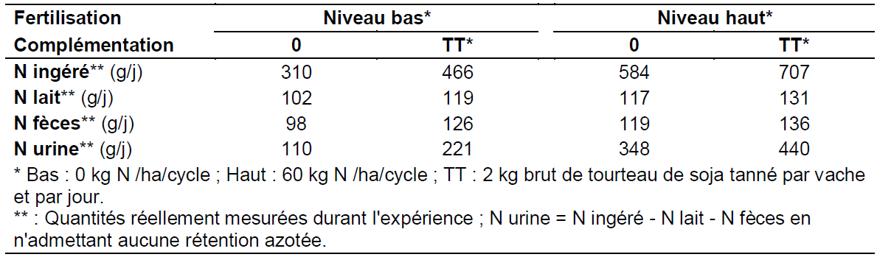
Fertilisation et valeur de l’herbe
Evolution de la MAT selon la fertilisation
Les rejets d’azote des ruminants dépendant des quantités d’azote ingérées
Au champ
Dans l’herbe
Pour l’animal
€ éleveur et environnement
 % azote protéique
 fertilisation azotée ⇒  MAT de l’herbe
 % azote non protéique
 nitrates dans la plante
 excrétion N urinaire
 pertes
0 kg N/ha/cycle
60 kg N/ha/cycle
Notes:
Evolution de la digestibilité: pas de différence significative selon la fertilisation → en cause le mois et le cycle de l’herbe.
Globalement: les performances individuelles sont maintenues si augmentation de la surface offerte lorsqu’on réduit la fertilisation.
Raisonner la ferti selon: surface accessible, nb jours pâturage, taux de légumineuses
Soit selon l’objectif de production d’herbe

Slide 31
Fertilisation et valeur de l’herbe
Si très faible fertilité du sol + 0 fertilisation:
Baisse MAT
La valeur PDIN peut devenir limitante
Nécessité d’apporter des concentrés pour améliorer le statut nutritionnel du rumen et accroître les quantités d’herbe ingérées

Slide 32
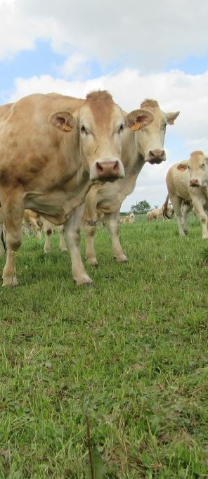
Phosphore et potasse
Impasses possibles
CAPDL – Vos initiales - Date
Notes:
Taille de l’image :
Hauteur = 19,05 cm (2250 pixels)
Largeur = 8,21 cm (970 pixels)

Slide 33
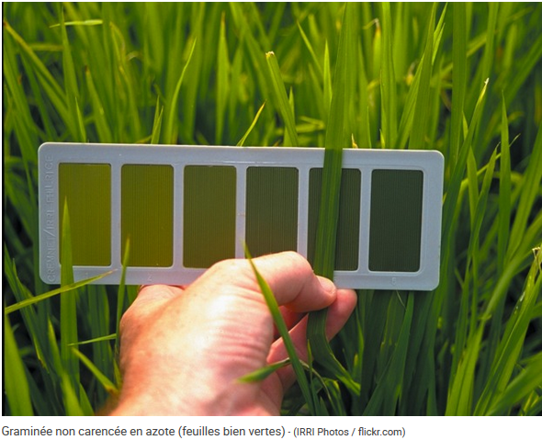
Effet des carences en azote
Visuel : prairie vert pâle-jaune
Améliorer la valorisation : caler les apports avant les pluies
Notes:
Visuel : plante vertes pâle à jaune sur la pointe des feuilles → trop tard pour le cycle concerné, nécessité de prévoir en amont
Caler les apports avant les pluies pour améliorer la valorisation vraies pour les 1er apports et les apports suivant notamment lorsque les température sont plus importantes et les précipitations moins fréquente et moins abondante car risque de volatilisation amoniacale

Slide 34
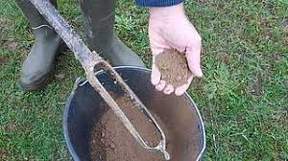
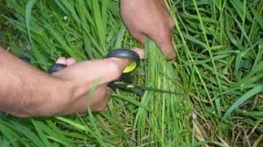
Effets des carences en P et K
Diminution de rendement
Faire des analyses :
Prairie temporaire <=2ans
Prairie permanente et prairie temporaire>2ans
Notes:
Les espèces fourrages traduisent très mal les carences en P et K
On ne s’en rend pas comptes
Se traduit par une diminution de rendement
Phosphore et potassium sont souvent les 1er facteurs limitants au rendement (pas l’azote)
→ Etre vigilant sur les apports et les exports
si sol bien pourvu les risques de carrence nul pour un temps données car épuisement des stocks du sol qui ne sont pas compensé
PT : faire des analyses de terre
PP : faire des analyses de plantes
Possibilité de faire des analyse d’herbe pour les PT de plus de 2 ans.

Slide 35
Bien gérer la fertilisation P K
Bases du raisonnement classique: le bilan entre les besoins et les apports
-
APPORTS FUMIER,
LISIER
DOSE A APPORTER
BESOIN
=
Exportations :
P2O5 : 7 kg MS/ha/an
K2O : 25 kg/ha/an
Redressement
d’après analyse de sol
⇨ Raisonnement classique : un contrôle basé sur l’analyse de sol

Slide 36

L’analyse d’herbe sur prairie
Pourquoi analyser l’herbe ?
Contourner le problème de l’analyse de terre
un mode de prélèvement mal défini
des gradients importants dans les premiers cm de sol
une biodisponibilité difficile à estimer
K
P
P
P
K
P
P
P
P
K
P
P
P
K
Profondeur
P
P
P
K
P
P
P
K
P
P
P
K
K
K
K
K
K
⇨ L’analyse d’herbe permet de connaître directement l’état de nutrition de la prairie (carence ou excès)
Notes:
Méthode COMIFER basé sur l’analyse de terre n’est pas utilisable / interprétable
Analyse de plante en pleine période de végétation (printemps)
avec de bonne croissance exprimées (2-5 TMS)
Sans facteur limitant : abscence de stress hydrique et thermique
Prélevé uniquement des graminées (si il y a des légumineuses : les enlever)
PK : indice de nutrition

Slide 37
L’analyse d’herbe sur prairie
L’analyse d’herbe :
➔ C’est :
un outil de diagnostic permettant de valider ou de vérifier la pertinence d’une pratique fertilisante en phosphore et potasse
➔ Ce n’est pas :
un outil de pilotage de fertilisation

Slide 38
L’analyse d’herbe sur prairie
Pour quels types de prairies ?
Prairies permanentes
Prairie temporaire de plus de 2 ans
En cas de présence d’une légumineuse, nécessité de trier pour ne garder que les graminées dans l’échantillon
Une analyse pour plusieurs parcelles
Possibilité d’étendre les conseils basés sur l’analyse d’une parcelle aux parcelles de l’exploitation conduites de la même façon
Exemple : faire 2 analyses sur 2 parcelles très différentes
Une prairie proche des bâtiments forte pression de pâturage
Une prairie orientée fauche et/ou pâturage génisses

Slide 39
L’analyse d’herbe sur prairie
Quand prélever l’échantillon ?
Prairie en croissance régulière au printemps : sur le 2ème cycle
En l’absence de stress limitant pour la croissance (excès d’eau, de chaleur…)
Avec 2 et 5 tMS/ha (10 à 25 cm) d’herbe sur pied
⇨ les prairies les plus adaptées sont :
les prairies de fauche
les prairie pâturées tardivement
les parcelles « débrayées »

Slide 40
L’analyse d’herbe sur prairie
Indice de nutrition : Ecart exprimé en % entre l’état de nutrition de la parcelle et l’état de nutrition considéré comme non limitant (niveau 100)

Slide 41
L’analyse d’herbe sur prairie
IP, IK
Excédentaire
Conseil
120
Réduire les apports
Très satisfaisant
100
Satisfaisant
Maintien de la pratique actuelle
80
Insuffisant
60
Augmenter les apports
Très insuffisant
40

Slide 42
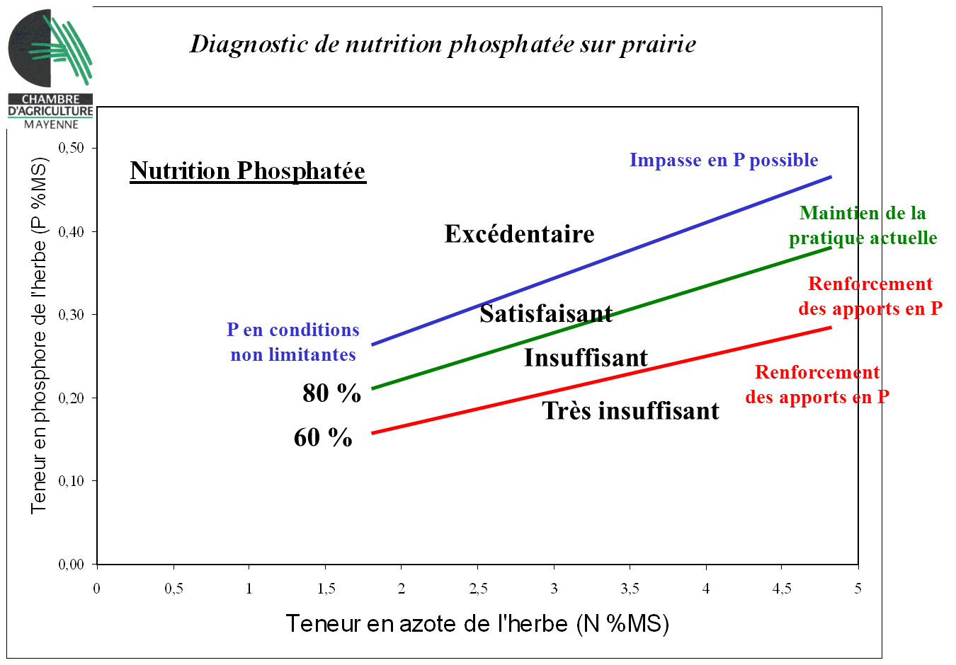
L’analyse d’herbe sur prairie

Slide 43
Fertilisation P et K : les doses plafonds
De 0 à 60 kg P₂O₅/ha/an
15
t MS/ha/an
1997
13
1996
1995
11
1990
1994
9
1991
1993
7
1992
5
Essai P de Padies (81)
3
0
30
60
120
Régime de fertilisation P₂O₅ (kg/ha/an)

Slide 44
Fertilisation P et K : les doses plafonds
De 0 à 150 kg K₂O/ha/an
t MS/ha/an
1983
16
1984
14
1987
12
10
1986
1985
8
1988
6
Essai K de Manzat (63)
4
0
120
240
360
Régime de fertilisation K₂O (kg/ha/an)

Slide 45
Fertilisation P et K : les doses plafonds
P ⇨ 0 à 60 kg P₂O₅/ha/an
K ⇨ 0 à 150 kg K₂O/ha/an

Slide 46
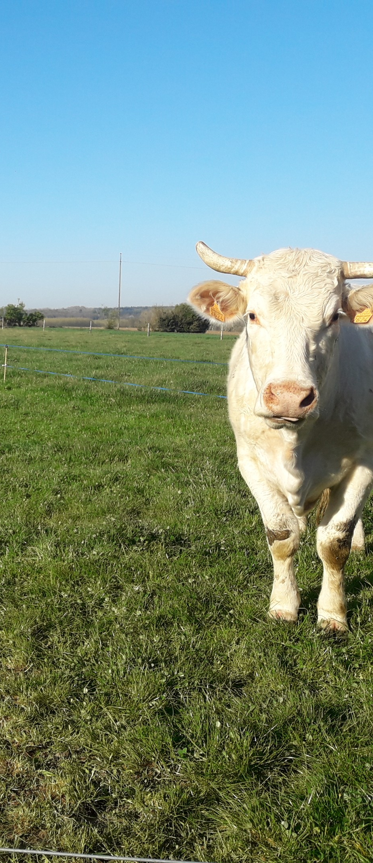
Quelle valorisation des matières organiques ?
CAPDL – Vos initiales - Date
Notes:
Taille de l’image :
Hauteur = 19,05 cm (2250 pixels)
Largeur = 8,21 cm (970 pixels)

Slide 47
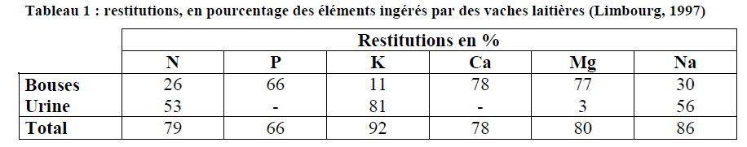
Restitutions au pâturage
Restitutions au pâturage :
Les vaches n’utilisent qu’une faible proportion de ce qu’elles ingèrent, le reste se retrouvant dans les bouses et dans l’urine.

Slide 48
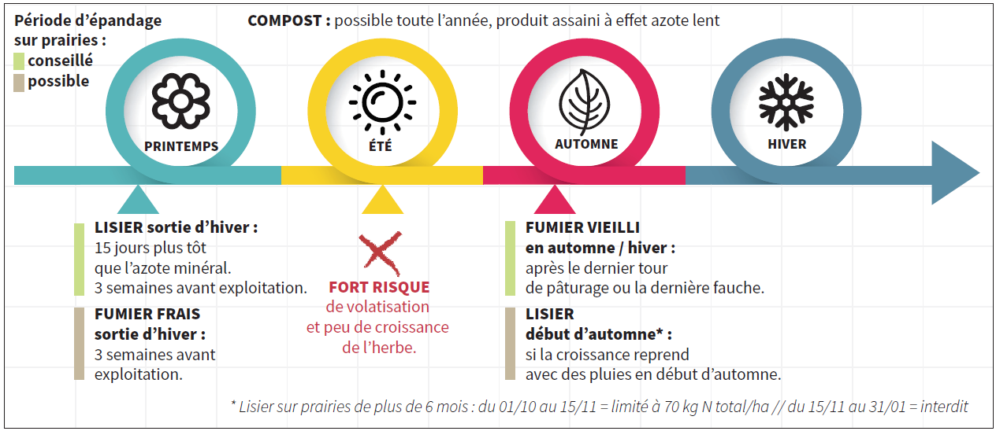
Matières organiques sur prairies
Concilier économie et environnement
Notes:
Privilégier les fumiers veillis
Si fumier frais: privilégier sur prairie de fauche pour éviter les risques sanitaires
Lisier à privilégier en sortie d’hiver ou entre 2 exploitations

Slide 49
Matières organiques sur prairies :
Concilier économie et environnement
Privilégier le fumier pour la prairie:
Car 1 apport organique couvre facilement les besoins P et K d’une prairie pâturée et fauchée (8 TMSha)
Pour diminuer les apports d’azote sur prairie et économiser les engrais
Pression organique moins forte par hectare (maïs) : diminuer les risques de fuites de nitrates

Slide 50
Matières organiques sur prairies
Apport d’azote
fumier, compost : produits à action lente
réduire la dose totale d’azote de 20-30 uN,
puis de 10-15 uN par année d’apport
lisiers bovin et porcin : produits à action rapide
réduire la fumure azotée par cycle
ex: 30m³ lisier de bovin dilué (2,5 uN/m³)
35-40 uN en effet direct
ex: 30m³ lisier de porc (4,5 uN/m³)
80 uN en effet direct

Slide 51
Matières organiques sur prairies
Quel produit épandre ?

Slide 52
Que retenir…
L’AZOTE :
- Le moteur de la croissance de l’herbe
MAIS C’EST AUSSI un levier dans son exploitation
PHOSPHORE - POTASSE :
- Réserver les apports aux parcelles de fauche,
- Sur prairies pâturées, l’impasse est possible,
- Valider votre stratégie par une analyse d’herbe
FUMIERS – LISIERS :
- Des engrais complets pour vos prairies…

Slide 53
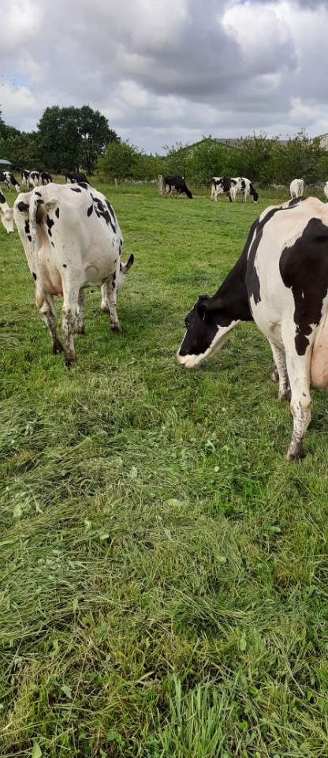
Le chaulage
Un entretien à ne pas négliger
CAPDL – Vos initiales - Date
Notes:
Vrai/faux du chaulage juste après

Slide 54
Les Vrai/Faux du chaulage
1/ La mesure du pH suffit pour faire un diagnostic d’acidité Vrai/Faux
2/ La valeur du pH du sol est constante sur une année Vrai/Faux
3/ Un ph faible peut engendrer des risques de toxicité alumnique Vrai/Faux
4/ La toxicité aluminique affecte le fonctionnement des racines Vrai/Faux
5/ Des espèces sont plus ou moins tolérantes à la toxicité aluminique Vrai/Faux

Slide 55
Les Vrai/Faux du chaulage
1/ La mesure du pH suffit pour faire un diagnostic d’acidité
Notes:
pH traduit le rapport Ca/CEC des analyses de terre

Slide 56
Les Vrai/Faux du chaulage
1/ La mesure du pH suffit pour faire un diagnostic d’acidité
VRAI
C’est donc cet indicateur, le pH du sol, qui permet de décider si un chaulage est nécessaire ou non.
Sa mesure régulière, tous les 5 ans, est indispensable pour gérer au mieux le chaulage d’entretien.
Notes:
pH traduit le rapport Ca/CEC des analyses de terre

Slide 57
Les Vrai/Faux du chaulage
2/ La valeur du pH du sol est constante sur une année
Notes:
il baisse au printemps et en été (intense activité biologique et nitrification de l’azote ammoniacal)
et il remonte en automne et en hiver.

Slide 58
Les Vrai/Faux du chaulage
2/ La valeur du pH du sol est constante sur une année
FAUX
La valeur du pH du sol varie au cours de l’année de l’ordre de 0,5 point en moyenne :
Il est donc préférable de conserver la même période de prélèvement, de préférence à l’automne où cette mesure est plus stable.
Notes:
il baisse au printemps et en été (intense activité biologique et nitrification de l’azote ammoniacal)
et il remonte en automne et en hiver.

Slide 59
Les Vrai/Faux du chaulage
3/ Un ph faible peut engendrer des risques de toxicité aluminique
Notes:
Acidité du sol rend l’aluminium plus disponible dans le sol → toxicité aluminique

Slide 60
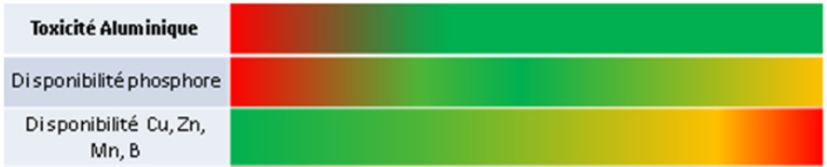
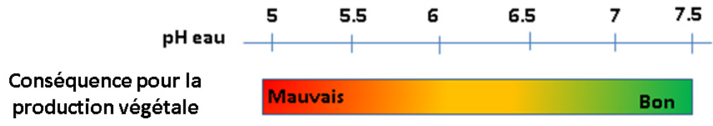

Les Vrai/Faux du chaulage
3/ Un ph faible peut engendrer des risques de toxicité aluminique
VRAI
Notes:
Acidité du sol rend l’aluminium plus disponible dans le sol → toxicité aluminique

Slide 61
Les Vrai/Faux du chaulage
4/ La toxicité aluminique affecte le fonctionnement des racines
Notes:
Rend les racines épaisses et peu ramifiées

Slide 62
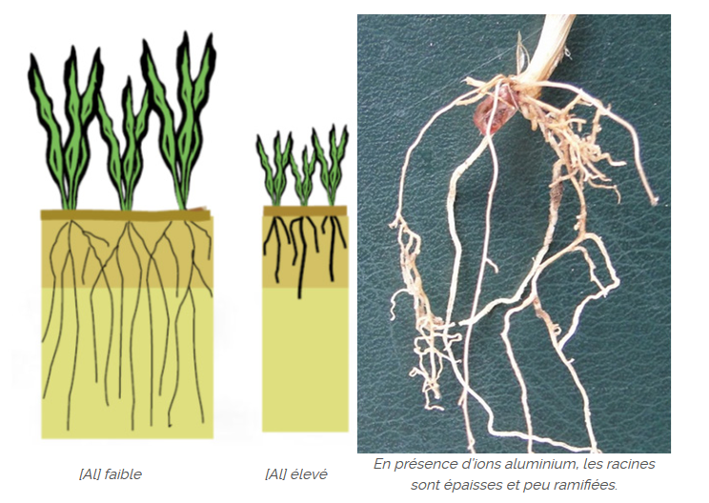
Les Vrai/Faux du chaulage
4/ La toxicité aluminique affecte le fonctionnement des racines
VRAI
Notes:
Rend les racines épaisses et peu ramifiées

Slide 63
Les Vrai/Faux du chaulage
5/ Des espèces sont plus ou moins tolérantes à la toxicité aluminique

Slide 64
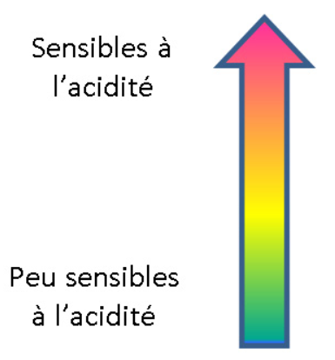
Les Vrai/Faux du chaulage
5/ Des espèces sont plus ou moins tolérantes à la toxicité aluminique
VRAI
Luzerne
Prairie temporaire
Prairie permanente

Slide 65
Le chaulage des prairies
Minéralisation accrue de N organique du sol
Augmentation teneur Ca de l’herbe
PT: gestion du chaulage dans la rotation
PT longue durée et PP : maintien du pH de surface >5 afin d’éviter la toxicité aluminique si espèces peu tolérantes

Slide 66
Besoin en chaux
Objectif: Ca/CEC >60%
Calcul du rapport Ca/CEC :
Ca/CEC % = CaO‰* 357
CEC_{meq/100g}
Stratégie de chaulage en fonction des espèces et du sol
Ca/CEC | < 50 % | 50 à 65 % | 65 à 75 % | 75 % et plus
pH eau | < 5,4 | 5 ,4 – 5,8 | 5,8 – 6,2 | > 6,2
Prairies permanentes milieux difficiles | redressement | impasse | impasse | impasse
Prairies permanentes bon potentiel | redressement | entretien | impasse | impasse
Prairies temporaires | redressement | redressement | entretien | impasse
Luzerne | redressement | redressement | entretien | entretien

Slide 67
Le chaulage des prairies
Pertes annuelles :
200 à 250 kg CaO par lessivage
+ 100 à 150 kg CaO par les exportations
Mais en cas d’apports réguliers d’effluents d’élevage, l’apport d’entretien peut être réduit.
Exemple essai à la Jaillère : maintien du pH avec un apport de 100 kgCaO/ha/an avec apport réguliers de fumiers de bovins en sol limono-argileux sur schistes hydromorphes, sur une parcelle cultivée un an sur 2 en maïs ou en blé avec paille enlevée et CIPAN entre blé et maïs.
Chauler de vieilles prairies ?
n’apporte rien sauf si pH < 5,5 => sol bloqué (exceptionnel)
Un pH > 6 permet une meilleure valorisation de l’azote
Sol très riche en matière organique (MO) « bloqué » :
le chaulage peut être intéressant

Slide 68
Le chaulage des prairies
Fréquence des apports : dépend du réservoir du sol = CEC
CEC faible < 80 meq/kg : apports réguliers de faibles quantités
500 kg carbonates tous les 2 ans
CEC élevée > 100 meq/kg : apports importants moins fréquents
1,5 tonnes de carbonate
= 700 à 800 unités de CaO tous les 3 ou 4 ans

Slide 69
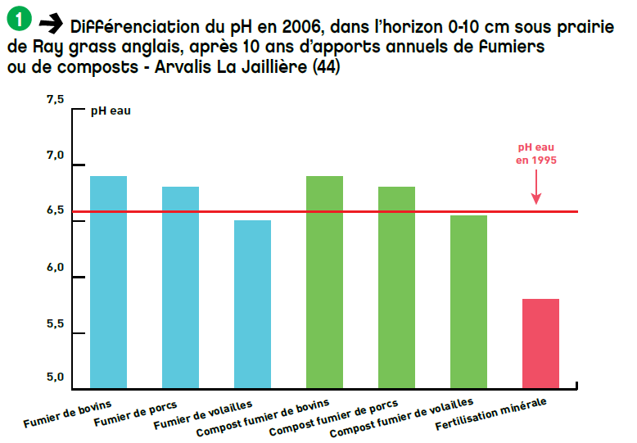
Les effluents n’acidifient pas le sol
Essai à La Jaillère (44) sol limoneux sur 10 ans d’apport de fertilisants organiques comparé à du minéral sur une prairie de RGA avec 150 kg N/ha/an en l’absence de chaulage.
Source : ARVALIS
Source : Chambre d’Agriculture de Bretagne, TERRA, 14 mars 2014

Slide 70
Le chaulage des prairies
Quels produits ?
Différents types d’amendements calcaires : calcaire broyé ou pulvérisé
Chaux vive : cher et dégrade la matière organique
Choisir le moins cher à l’unité neutralisante
Vitesse d’action
X 1 X 2 X 4
CHAUX HUMIDE
CARBONATE SEC
CHAUX VIVE
Prix aux 100 kg rendu racine
Prix de l'unité neutralisante =
VALEUR NEUTRALISANTE
Avec VALEUR NEUTRALISANTE = % Ca0 + 1,4 x % MgO
Notes:
Préférer la chaux humide ou carbonate sec qui a un effet à long terme

Slide 71
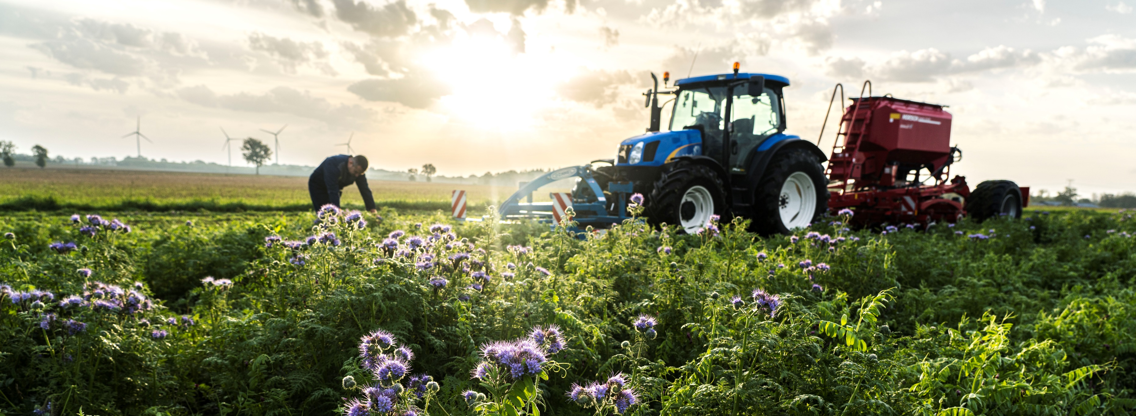
BIEN FAIRE VIEILLIR SES PRAIRIES
AVEC LE DIAGNOSTIC PRAIRIAL
CAPDL – Vos initiales - Date
Notes:
Taille de l’image :
Hauteur = 11,66 cm (1377 pixels)
Largeur = 31,87 cm (3764 pixels)
Codes couleur RVB :
Vert : 128 186 39

Slide 72
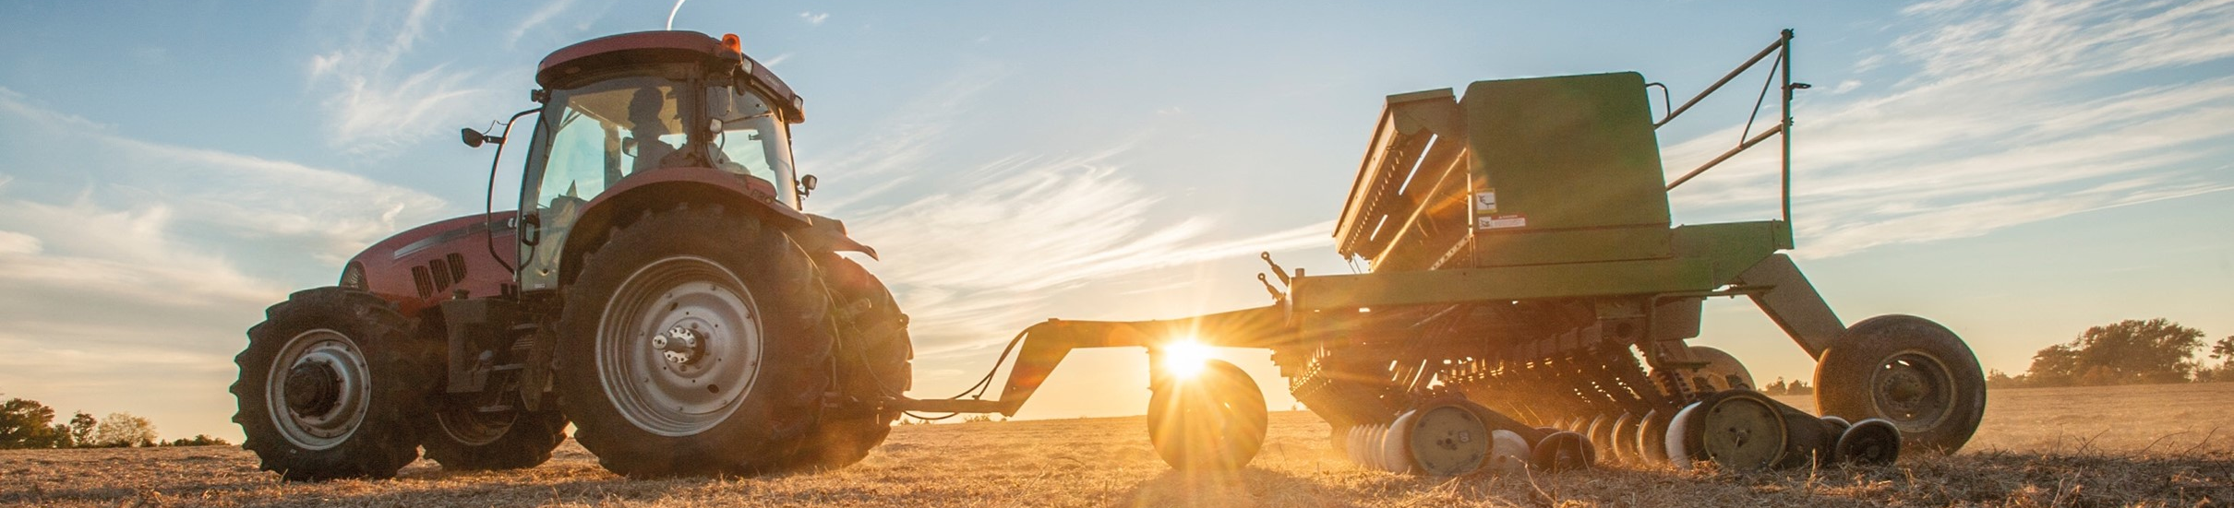
Le diagnostic prairial
L’entretien de la prairie
Notions de bio-indication
CAPDL – Vos initiales - Date

Slide 73
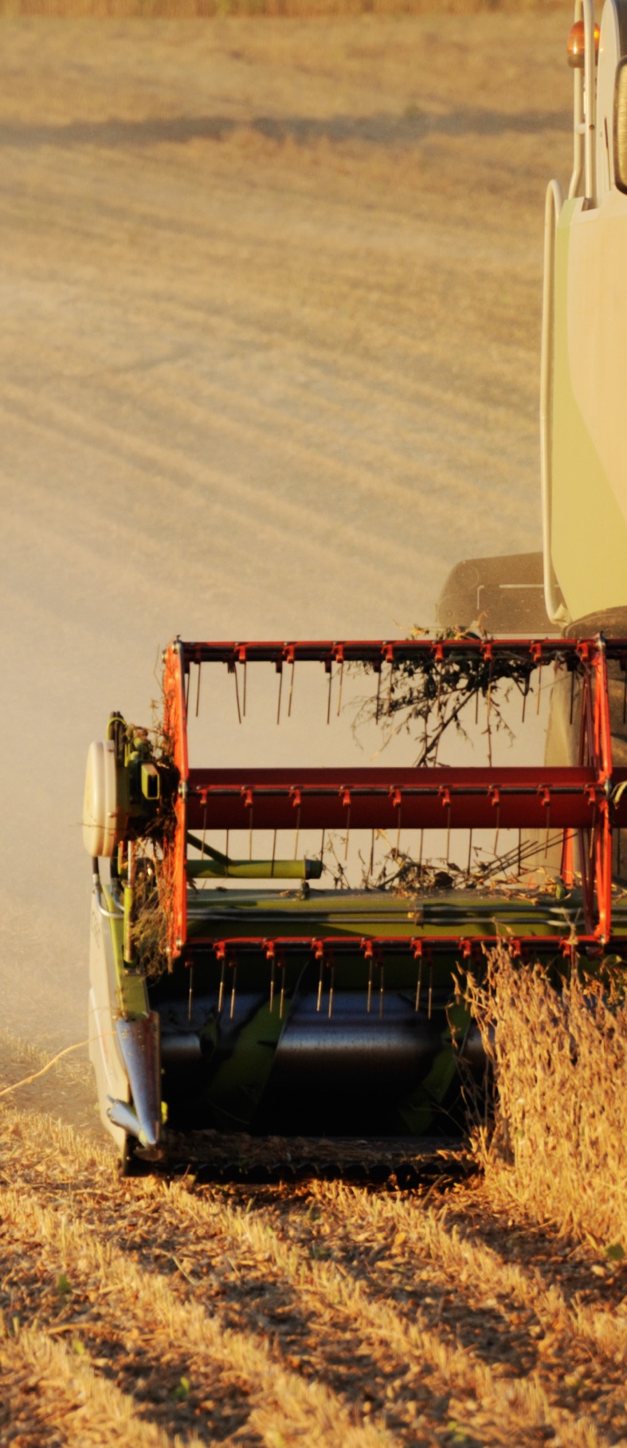
L’ENTRETIEN DE LA PRAIRIE
Diagnostiquer sa prairie pour décider de l’entretien
CAPDL – Vos initiales - Date
Notes:
Taille de l’image :
Hauteur = 19,05 cm (2250 pixels)
Largeur = 8,21 cm (970 pixels)

Slide 74
Les causes du vieillissement des prairies semées
surpâturage estival combiné à une sécheresse marquée,
pâturage de début printemps sur des sols argileux humides,
un changement dans le mode d'exploitation : enrubannage précoce substitué par des foins tardifs sélectionnant ainsi les espèces précoces à épiaison comme le pâturin commun,
le cas des prairies pâturées recevant régulièrement du lisier (ou du fumier) souvent colonisées par des dicotylédones annuelles comme le mouron des oiseaux,

Slide 75
Evolution de la flore

Slide 76
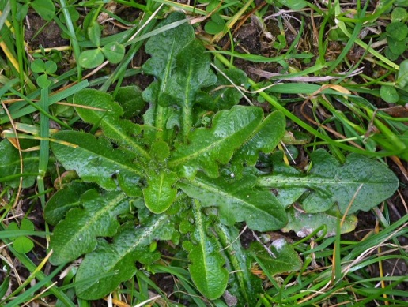
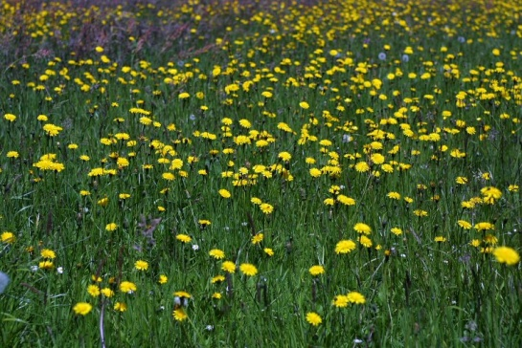
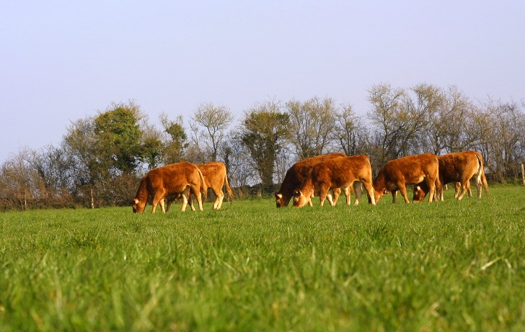
LE DIAGNOSTIC PRAIRIAL…
PRATIQUES X MILIEU
FLORE
« La connaissance de ces facteurs et de leurs interactions est un élément de diagnostic sur l’état de la végétation et son évolution potentielle ».

Slide 77
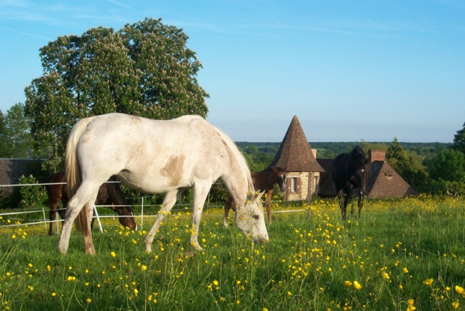
Le diagnostic prairial
Un déroulement en 2 étapes…
a) Stratégies et Objectifs de éleveur…
b) Milieu ,
Végétation,
Flore...
Diagnostic…

Slide 78
Le diagnostic prairial
a) Stratégies et Objectifs de éleveur…
Valeur d’usage de la prairie dans le système fourrager :
Parcelle parking,
Pâturage de plein printemps,
Parcelle pour les foins…
Niveau d’exigence de l’éleveur : production, qualité…

Slide 79
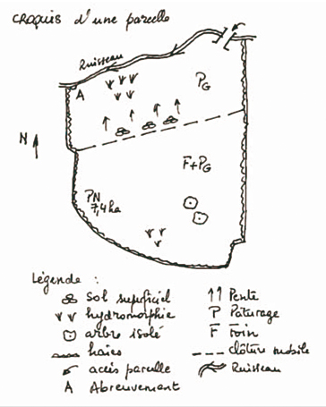
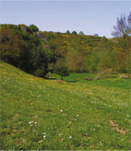
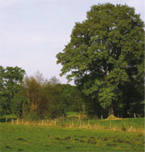
Le diagnostic prairial
b) Le milieu :
Observation de la parcelle
« la gueule de la prairie »
Milieu : type de sol, relief, altitude…

Slide 80
LE DIAGNOSTIC PRAIRIAL…
La végétation…
Densité du couvert
Sol nu
Salissement
Avec 3 types de couvert :
- Végétation gazonnante
- Mixte (mélanges touffes et de gazon)
- Cespiteuse (plantes en touffes individualisées)
Dense Ouvert
Faible Fort

Slide 81
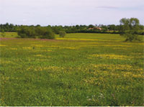
LE DIAGNOSTIC PRAIRIAL…
La végétation…
Structure du couvert
Gradient Tâches Mosaïques
Mosaïques
espèces à stolons, zones de refus
Gradient, tâches
Revoir le découpage des parcelles

Slide 82
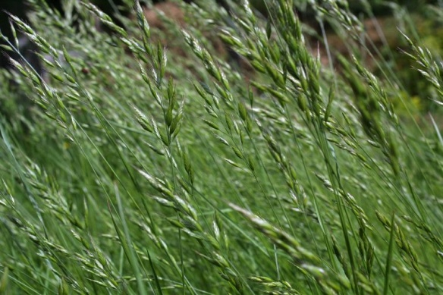
Le diagnostic prairial
Apprentissage à la lecture botanique
➔ Le nombre d’espèces…
➔ Le fonds prairial…
➔ L’abondance relative des espèces…
➔ Les espèces indicatrices…
Notes:
Abondance relative des espèces: particulièrement important pour mesurer l’impact sur la prairie. Il faut 5plants/m² pour qu’une espèce soit considérée comme abondante et ayant un impact fort sur la prairie.

Slide 83
LE DIAGNOSTIC PRAIRIAL…
Espèces sélectionnées ou de bonne valeur fourragère
Niveau 1 : Amélioration par les pratiques
Niveau 2 : Sursemis
Niveau 3 : Rénovation totale
Avec ou sans labour
Trous, espèces indésirables

Slide 84
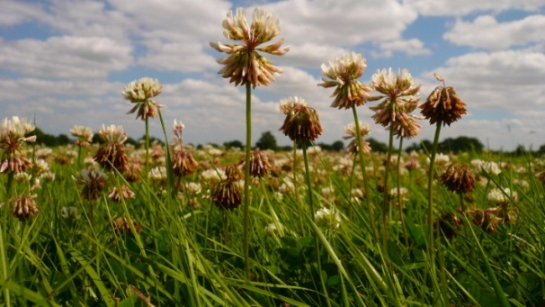
NIVEAU 1 : Amélioration par les pratiques
Des interventions qui ont pour objectifs :
-> Maintenir ou renforcer le potentiel fourrager du couvert
-> Maintenir un bon équilibre entre espèces (graminées, légumineuses, diverses)
-> Maintenir un couvert dense
Un entretien
à deux niveaux
Améliorer le couvert par une bonne exploitation
Intervenir
mécaniquement

Slide 85

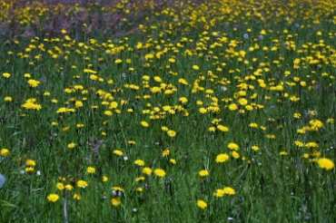
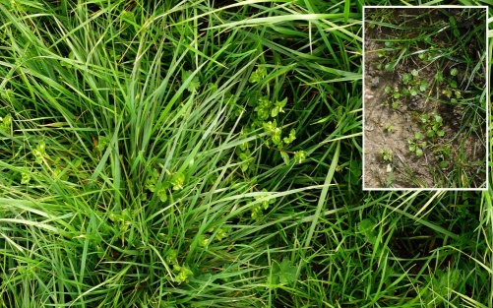
Améliorer le couvert par les pratiques
Pour une meilleure valorisation des prairies…
Avoir des repères de conduite du pâturage (VL, VA),
Taille et forme des paddocks
Alterner la fauche et le pâturage,
Fauche des refus
Valoriser l’herbe d’automne,
Période de repos
Gestion de la fertilité
N, P, K, Ca0 : les outils de raisonnement
Valoriser les matières organiques sur prairies
Prendre en compte les facteurs de vieillissement
Surpâturage, sous-pâturage
« Matraquage »
Excès de fertilisation
Période de fauche
Gérer « le salissement »
Dicotylédones annuelles,
Chardons, rumex, orties

Slide 86
Une bonne exploitation de l’herbe :
Découpage du parcellaire : taille et forme des parcelles positionnement points d’eau et râtelier
Conduite du pâturage :
pâturage ras au printemps
pas de surpâturage en été
fauche des refus
valoriser toute l’herbe d’automne
Alterner fauche et pâturage
Adapter les apports de fertilisants minéraux et organiques
Eviter de dégrader : surpâturage, matraquage, excès de matière organique
(Pratiquer un désherbage sélectif vis-à-vis des dicotylédones annuelles ou pérennes)

Slide 87
L’amélioration par les pratiques
Des interventions qui ont pour objectifs de :
→ Maintenir ou renforcer le potentiel fourrager du couvert
→ Maintenir un bon équilibre entre espèces (Gra., Leg., Div.),
→ Maintenir un couvert dense
Un entretien
à deux niveaux
Améliorer le couvert par une bonne exploitation
Intervenir
mécaniquement

Slide 88
De l’observation de la végétation
à son interprétation…
LES PRATIQUES
La reproduction des espèces :
Date fauche ou de pâturage
La compétition entre les espèces :
Effet de la fertilisation azotée
La destruction ou l’apport d’espèces :
Sur-exploitation ou sous-exploitation
LE MILIEU
Le niveau de contrainte imposé par le milieu :
Acidité, fertilité, humidité
L’Hétérogénéité du milieu
Végétation en mosaïque, gradient, tâches
La mémoire de la parcelle, le stock grainier
Apparition d’espèces nouvelles
DES INTERACTIONS MULTIPLES ENTRE FACTEURS
La combinaison de plusieurs facteurs détermine la diversité du fonds prairial et son évolution :
surpâturage estival combiné à une sécheresse marquée,
changement dans le mode d'exploitation : enrubannage précoce substitué par des foins tardifs sélectionnant ainsi les espèces précoces à épiaison comme le pâturin commun,
alternance des modes d’exploitation
Etc.

Slide 89
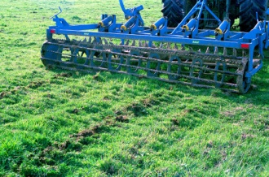
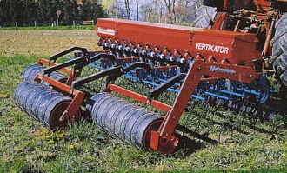
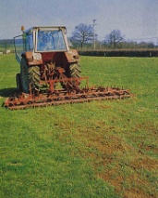
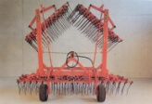
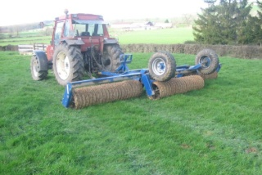
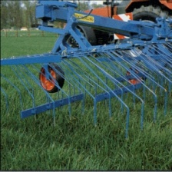
Faut-il intervenir mécaniquement ?
Le contexte
Un nombre important de matériel d’entretien mécanique des prairies,
Un peu plus d’une centaine de modèles,
Des outils aux fonctions multiples.
Plusieurs niveaux d’interventions sur le couvert prairial
Regarnissage
En surface
En profondeur
Sursemis
Emoussage
Ebousage
Etaupinage
Roulage
Aération
Scarification

Slide 90
Entretien mécanique des prairies
Éliminer les taupinières (contamination silo)
Étaler les bouses (limiter refus)
Limiter l’asphyxie par les débris organiques (mousses, feuilles mortes)
Effacer les pas
Aérer et stimuler
Lames, raclettes, socs plats
+ pluie !
Dents en grand nombre
Plus délicat : dents qui pénètrent sans tout arracher
Ou roulage ?

Slide 91
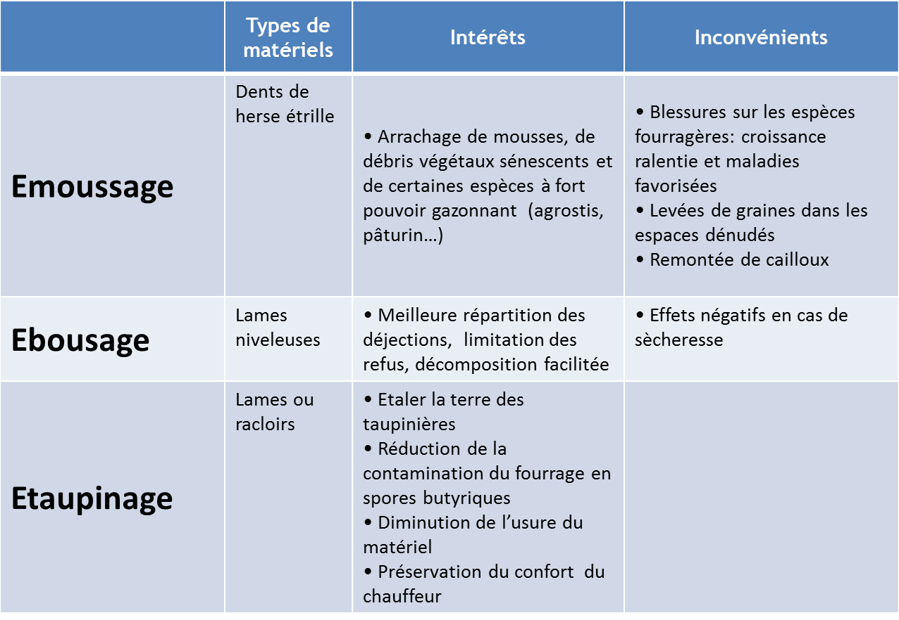
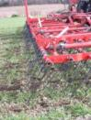
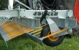
Les interventions de surface

Slide 92
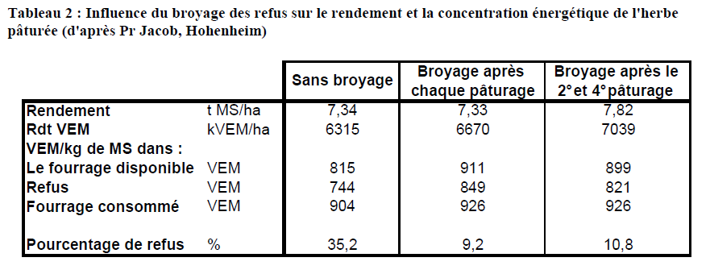
Intérêt du broyage sur des prairies permanentes
D’après ces travaux allemands, un broyage après le 2° et le 4° pâturage améliore la production de la prairie, mais il n’est pas efficace de broyer après chaque pâturage.
Notes:
VEM: valeur énergétique (g/kgMS)

Slide 93

Intérêt du broyage sur des prairies permanentes
Le broyage : un moyen de contenir le dactyle dans une prairie permanente
La fauche des refus systématique est souvent le résultat d’une mauvaise gestion du pâturage.
Broyer une quantité importante de refus
=> masse importante de fourrage en décomposition
=> risque de rebuter les animaux au prochain pâturage

Slide 94

Le hersage
Pourquoi herser ?
Sur les prairies permanentes
Arracher des graminées de valeur fourragère moyenne telles que des agrostis, et des plantes indésirables (mousses, mouron…)
Émietter les fumiers épandus à l’automne / hiver
Relancer l’activité microbienne et la minéralisation de la matière organique
Favoriser le tallage des graminées
Comment herser ?
En sortie d’hiver (février / mars)
2 passages croisés
Si herse étrille : réglage agressif
Dents de gros diamètre : Ø 8 mm

Slide 95
Le roulage des prairies
Pourquoi rouler ?
Niveler la prairie pour réduire les risques d’usure prématurée du matériel de récolte
Rasseoir les terrains soulevés par l’action du gel, pour que l’eau puisse remonter par capillarité dans la couche superficielle
Favoriser le tallage des graminées
Lutter contre certaines adventives (berce…)

Slide 96


Le roulage des prairies
Intéressant principalement sur prairies de fauche
A faire tôt (février – mars) sous peine de blesser les plantes
Pas besoin d’un rouleau très lourd
Réalisé dans de bonnes conditions : sol ressuyé, pas de gel

Slide 97



Les interventions en profondeur
Le constat : Des prairies moins productives avec un « mât » racinaire important
Gaz
carbonique
Oxygène
Matelas racinaire
Feutrage
Zone d’asphyxie
limitant les échanges
gazeux
Mauvaise décomposition
de cette matière organique
accumulée
Moins de libération d’azote
Accumulation du carbone
Effet négatif
sur la minéralisation
DIMINUTION DU RENDEMENT
L’aération mécanique permet-elle une amélioration de la productivité ?

Slide 98
Les interventions en profondeur
Scarification :
Aération du sol superficielle (2 à 5 cm) pour :
Meilleure circulation de l’air
Fractionner le mat racinaire pour réduire le feutrage
Favoriser la minéralisation en relançant la dégradation de la matière organique accumulée sur les premiers cm
Décompaction / régénération :
Aération en profondeur (5 à 20 cm) pour :
Favoriser la circulation de l’air et de l’eau
Décompacter les sols tassés au passage des animaux
Réchauffer le sol au printemps
Augmenter le volume exploré par les racines

Slide 99




Des effets annoncés sur la productivité…
Réalité ou arguments commerciaux?

Slide 100



Un essai de longue durée à Thorigné (Chambres Pays de Loire)
Le cas d’une prairie permanente de « petites terres » à la ferme expérimentale de Thorigné d’Anjou (49)
Une prairie peu productive valorisée en fauche
+ pâturage des repousses par des génisses allaitantes
Un milieu difficile, humide et séchant
Un couvert végétal dense
Une prairie diversifiée
avec une quarantaine
d’espèces
Notes:
20 prélèvements par bande soit 140 prélèvements sur l'ensemble du dispositif
Une prairie de qualité moyenne
33% de bonnes graminées (RGA, Fétuque élevée)
+ légumineuses herbacées (trèfle blanc, lotier)
25% de dicotylédones indésirables (pâquerette,
stellaire, pissenlit…) + mousses
45% de la flore composée par 3 graminées de
valeur moyenne: Houlque, vulpin, pâturin commun

Slide 101


Un essai de longue durée à Thorigné (Chambres Pays de Loire)
Un essai de longue durée sur 3 années
Impact de différentes techniques d’entretien :
- Aération
- Aération + sursemis
- Apport de compost
Effets mesurés sur la productivité et la composition botanique
Notes:
Evolution qualitative de la composition botanique des placettes du traitement M3 avec compost par rapport au témoin (observations visuelles et méthode des poignées).

Slide 102

Essai de longue durée à St Hilaire en Woëvre (ARVALIS)
Essai de 2007 à 2011

Slide 103

Essai de longue durée à St Hilaire en Woëvre (ARVALIS)

Slide 104
Niveau 2: le sursemis
Principe :
Renforcer ou compléter la flore d’une prairie existante sans détruire le couvert en place

Slide 105



Le sursemis
Une technique aléatoire et exigeante
Le principe du sursemis : renforcer la flore d’une prairie existante sans la détruire
Les conditions de mise en place :
Disposer d’un milieu ouvert (des zones de sol nu),
Agir sur une végétation rase, sur-pâturée ou après broyage des refus,
Agrandir mécaniquement les vides,
Semer dense des espèces rapides de mise en place,
Tasser le sol (piétinement par les animaux ou rouleau)
Maintenir une végétation rase (accès à la lumière des plantules)

Slide 106





Le sursemis
Risques d'échecs importants :
Une réussite d’abord liée aux conditions climatiques intervenant après l’intervention : levée rapide des espèces implantées
Pas d’effet date de sursemis (printemps ou automne)
Pas d’effet lié aux types de semoirs utilisés :
Des espèces limitantes pour la réussite du sursemis : les Agrostis

Slide 107
La gestion du désherbage
Très peu de produits homologués sur prairies d’associations
Par une bonne qualité d’implantation
Semis précoce
Semis sous couvert
Par une exploitation précoce

Slide 108
La gestion du désherbage
Rumex
Fauche avant apparition de la hampe florale
Désherbage chimique, plutôt en localisé (efficacité/homologation)
Chardons
Fauche au stade bouton floral
+ en phase de sève descendante pour le chardon des champs

Slide 109

Niveau 3: la rénovation totale s’impose parfois…

Slide 110


Niveau 3: la rénovation totale s’impose parfois…
La rénovation totale : un raisonnement à la parcelle en fonction des contraintes du milieu
Avec une contrainte forte du milieu (humidité, caractère séchant, faible fertilité) la « naturalisation » du couvert est souvent rapide au profit des espèces végétales spontanées,
Les variétés fourragères sélectionnées
sont-elles adaptées à ces milieux ?

Slide 111
A retenir
L’entretien des prairies : une grande diversité d’actions avec des effets à nuancer…
L’aération mécanique n’a pas d’efficacité sur les prairies permanentes,
Le sursemis : une technique aléatoire sur prairies permanentes, en particulier dans les milieux à fortes contraintes
Une modification des pratiques peut être suffisante pour faire évoluer favorablement le couvert.
Prévenir plutôt que guérir : identifier les causes de dégradation du couvert.

Slide 112
NOTIONS DE BIOINDICATION
Quelques exemples de familles bio-indicatrices
CAPDL – Vos initiales - Date
Notes:
Taille de l’image :
Hauteur = 19,05 cm (2250 pixels)
Largeur = 8,21 cm (970 pixels)

Slide 113
Les plantes bioindicatrices
Les étapes de la colonisation des sols
annuelles
bisannuelles
vivaces herbacées
vivaces arbustives
arborescentes

Slide 114
Conditions d’implantation de la flore
Contexte pédo climatique
Environnement favorable à la germination et au développement
Eau : capacité à résisté à la sécheresse et/ou à l’hydromorphie
Températures : suffisante pour que germe la graine et que la fleur produise des graines
Sol
Tassement du sol
Etat calcique : les plantes sont dans leur ensemble sensibles au pH du sol
Oseille : pH bas
Luzerne : pH neutre à basique

Slide 115
Diagnostic des sols
Inventaire des plantes adventices des cultures
Indicateurs de la transformation en cours du sol
Plantes naturelles = biotope primaire
Adventices des espaces cultivés = biotope secondaire

Slide 116

Indicateurs de diagnostic de sol
Notes:
CR: Capacité de rétention du sol

Slide 117

Indicateurs de diagnostic de sol
Notes:
CR: Capacité de rétention du sol

Slide 118

Indicateurs de diagnostic de sol
Notes:
CR: Capacité de rétention du sol

Slide 119

Indicateurs de diagnostic de sol
Notes:
CR: Capacité de rétention du sol

Slide 120

Indicateurs de diagnostic de sol
Notes:
CR: Capacité de rétention du sol

Slide 121

Indicateurs de diagnostic de sol
Notes:
CR: Capacité de rétention du sol

Slide 122
Diapo 2 colonnes
Contenu 2
Contenu 1
CAPDL – Vos initiales - Date

